Slide 1
Синтез автоматов на ПЛМ и ПЗУ

Slide 2
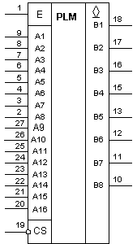
ПЛМ

Slide 3
ПЛМ
x
y
1
1
1
1
Y
&
1
1
x
y
2
1
2
1
Y
2
x
y
3
1
3
1
Y
&
1
3
x
y
4
1
4
1
Y
4
τ
y
1
1
5
1
Y
&
1
5
τ
y
2
1
6
1
Y
6
τ
y
3
1
&
1
7
1
Y
7
τ
y
4
1
8
1
Y
8

Slide 4
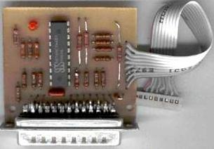
ПЛМ

Slide 5
ПЗУ
D1
D
EEPROM
D2
1
D3
D
2
D4
D5
D6
D7
D8
D
X
8
t
А
1
1
t
А
2
2
А
3

Slide 6
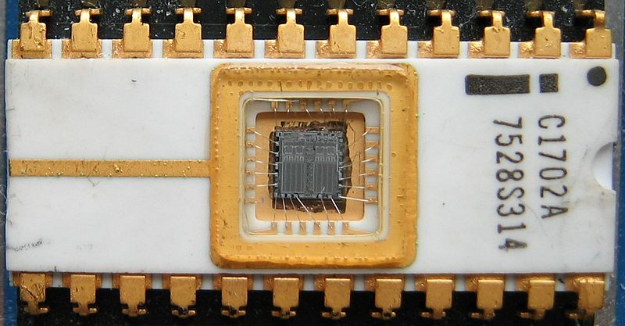
EPROM Intel C1702A с ультрафиолетовым стиранием
ПЗУ

